Slide 1
Моделирование физического эксперимента «Маятник Фуко»
Лаврова Анастасия ИУ7-55Б Научный руководитель: А.В. Силантьева

Slide 2
Цель работы
Цель данной работы – реализовать построение трехмерной сцены и визуализировать движения маятника Фуко.
Проанализировать существующие методы и алгоритмы, необходимые для реализации цели проекта
Выбрать наиболее оптимальные методы и алгоритмы, привести основные математические расчеты, подобрать типы данных
Спроектировать программное обеспечение, моделирующее движение маятника Фуко
Реализовать программу

Slide 3
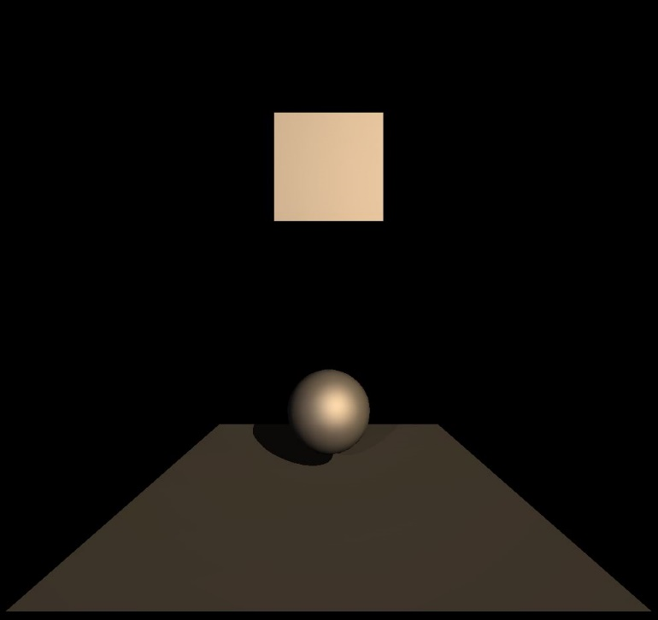
Формализация сцены
Шар
Куб (подвес)
Плоскость
Камера (невидимый объект)
Источник света (невидимый объект)
С помощью интерфейса пользователь может задать широту, на которой расположен маятник Фуко, а также поменять расположение камеры в пространстве.

Slide 4
Выбор алгоритмов
Алгоритмы удаления невидимых линий, построения теней
Алгоритма Робертса
Алгоритм Варнока
Алгоритм, использующий Z-буфер
Алгоритм, использующий трассировку лучей
Вывод: из-за высокой скорости работы был выбран алгоритм Z-буфера

Slide 5
Выбор алгоритмов
Методы закрашивания:
Простая закраска (один уровень интенсивности на грань)
Закраска по Гуро (билинейная интерполяция интенсивностей)
Закраска по Фонгу (билинейная интерполяция векторов нормалей)
Вывод: благодаря более высокой скорости работы, но при
этом физической достоверности была выбрана закраска по Гуро

Slide 6
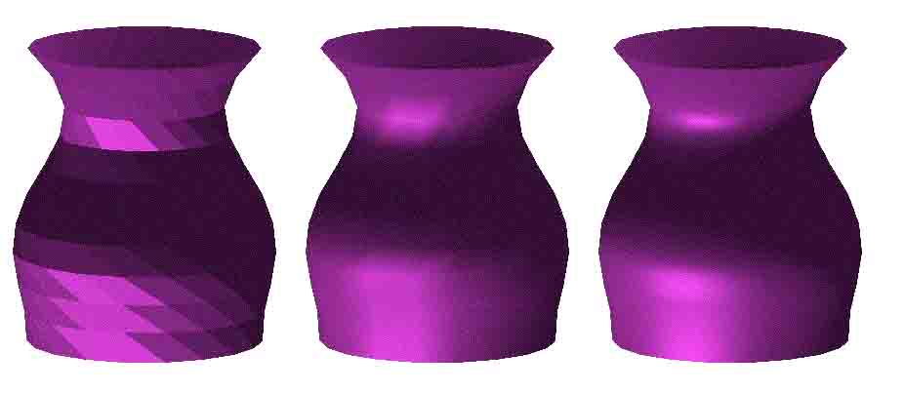
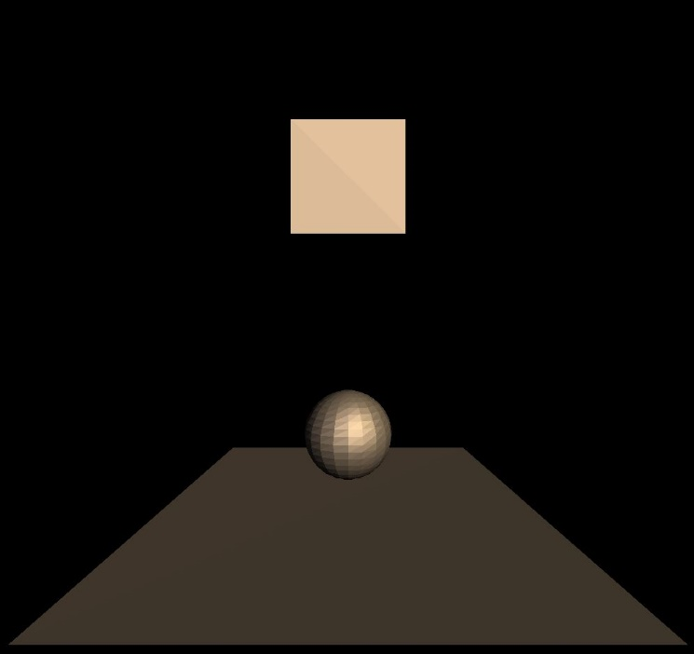
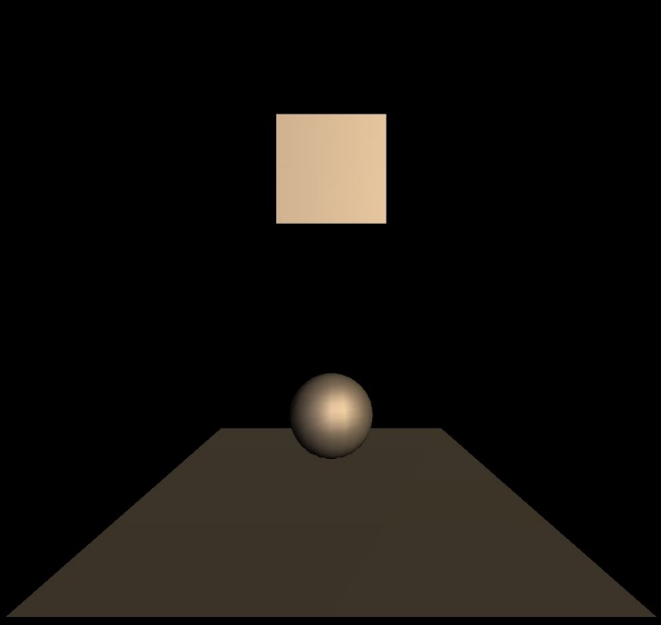
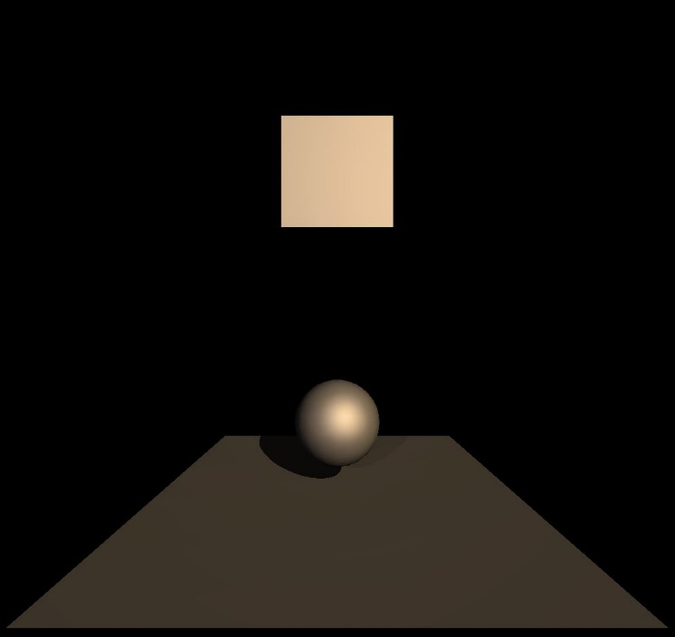
Примеры закрасок

Slide 7
Алгоритм Z-буфера
Алгоритм:
1)Заполнить буфер кадра фоновым цветом
2)Заполнить Z-буфер минимальным значением глубины
3)Преобразовать каждый многоугольник в растровую форму в произвольном порядке
3.1) Для каждой точки экрана, покрываемой многоугольником вычислить значение Z(X, Y)
3.2) Если Z(X, Y) > Zбуф(X, Y) => Zбуф(X,Y)=Z(X, Y)
Цвет (X,Y) = Цвет текущего многоугольника
4)Отобразить результат

Slide 8
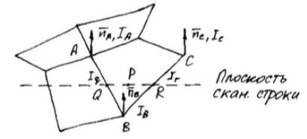
Закраска по методу Гуро
Алгоритм:
Вычисление векторов нормалей к каждой грани
Вычисление векторов нормалей к каждой вершине грани через усреднение нормалей к граням
Вычисление интенсивностей в вершинах грани
Интерполяция интенсивности вдоль ребер грани:
I_{q} = u*I_{A} + (1-u)*I_{B}, 0 ≤ u ≤ 1, u = (AQ)/(AB)
I_{r} = w*I_{B} + (1-w)*Ic, 0 ≤ w ≤ 1, w=(BR)/(BC)
5. Линейная интерполяция интенсивности вдоль сканирующей строки
I_{P} = t*I_{q} + (1-t)*I_{r}, 0 ≤ t ≤ 1, t = (QP)/(QR)

Slide 9
Моделирование движения маятника Фуко
Движение маятника описывается с помощью формул:
На Северном или Южном полюсе Земли плоскость колебаний маятника Фуко совершает поворот на 360° за звёздные сутки (на 15° за звёздный час), на экваторе плоскость колебаний маятника Фуко неподвижна.

Slide 10
Выбор языка программирования и среды разработки
Языком программирования для разрабатываемого приложения был выбран язык C++ в связи со следующими факторами:
• язык является объектно-ориентированным
• обладает высокой эффективностью
• явная работа с памятью (программист всегда знает, на что тратятся вычислительные ресурсы)
В качестве среды разработки использована Qt Creator, так как с её помощью удобно создавать графические интерфейсы, использовать сигнально-слотовую связь для реализации асинхронного взаимодействия классов.

Slide 11
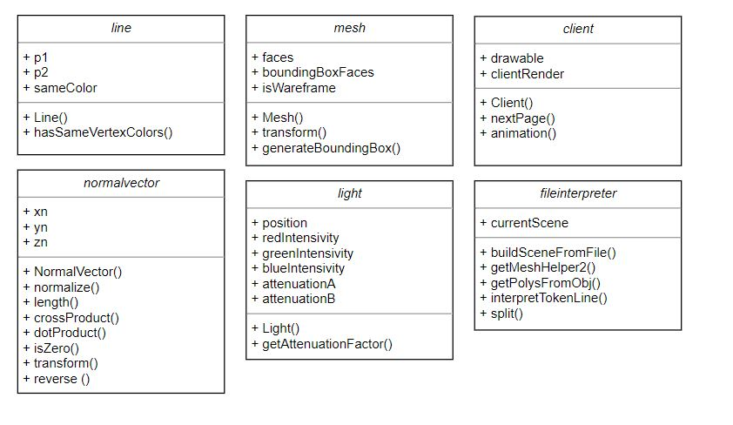
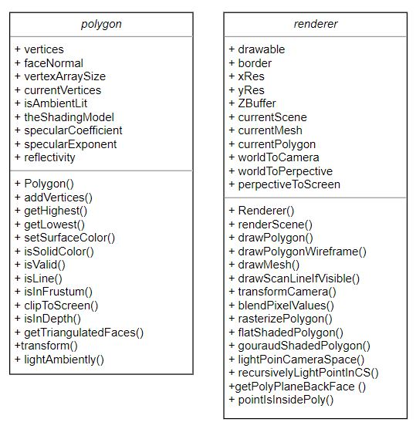
Структура и состав классов

Slide 12
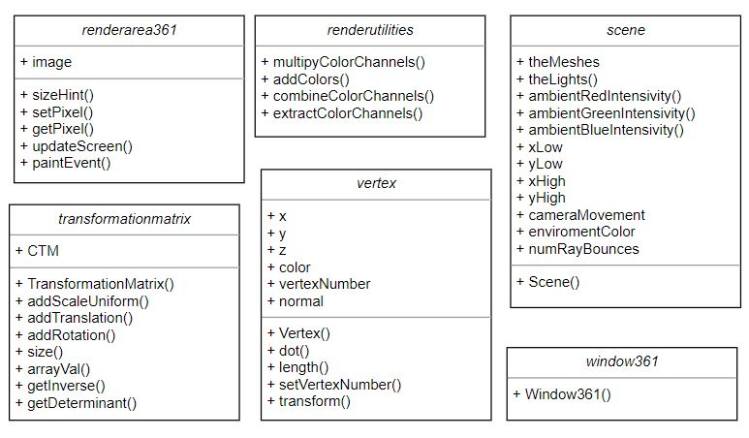
Структура и состав классов

Slide 13
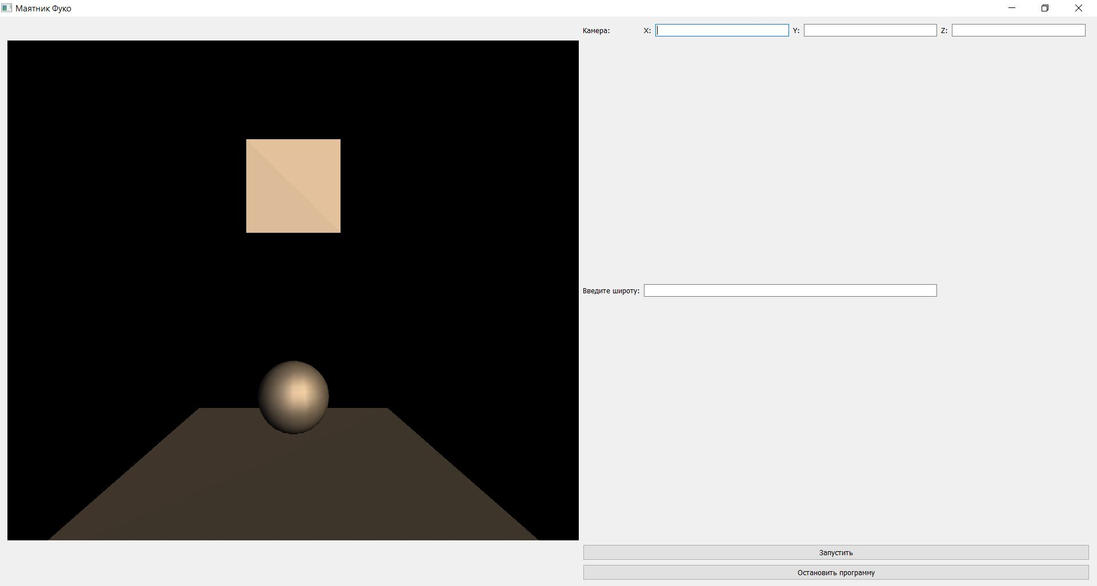
Интерфейс программы

Slide 14
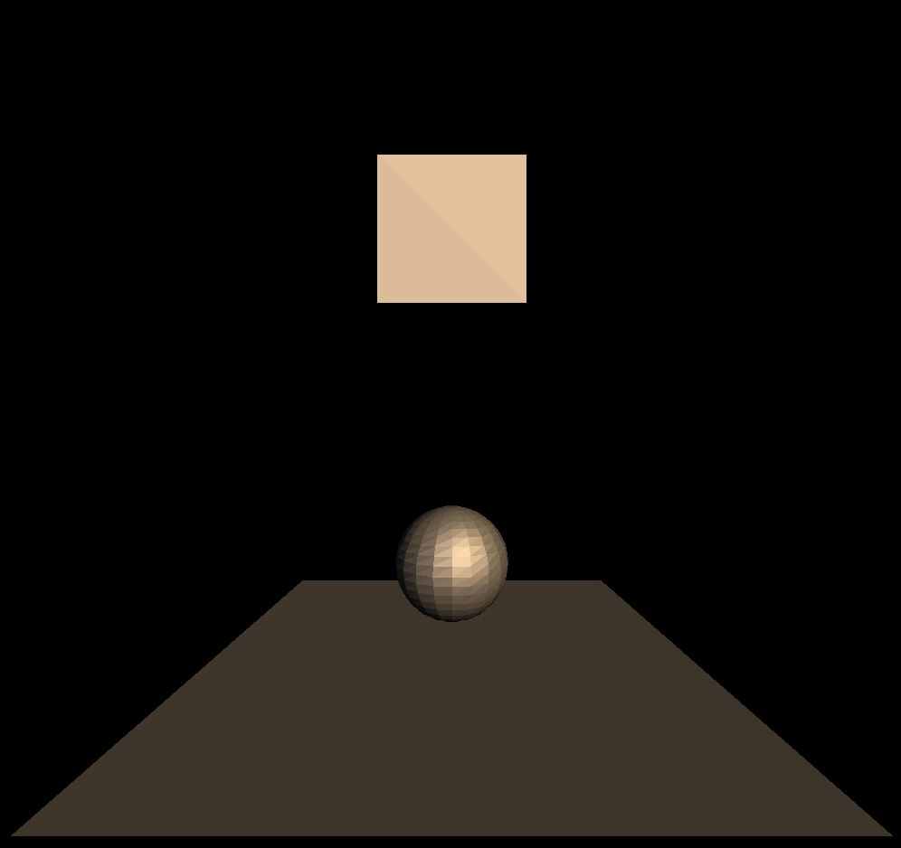
Z-буфер + плоская закраска

Slide 15
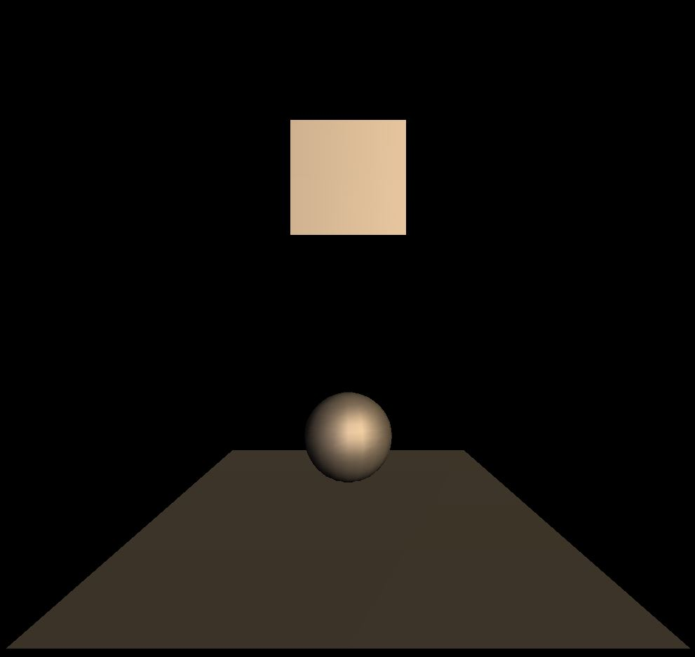
Z-буфер + закраска по Гуро

Slide 16
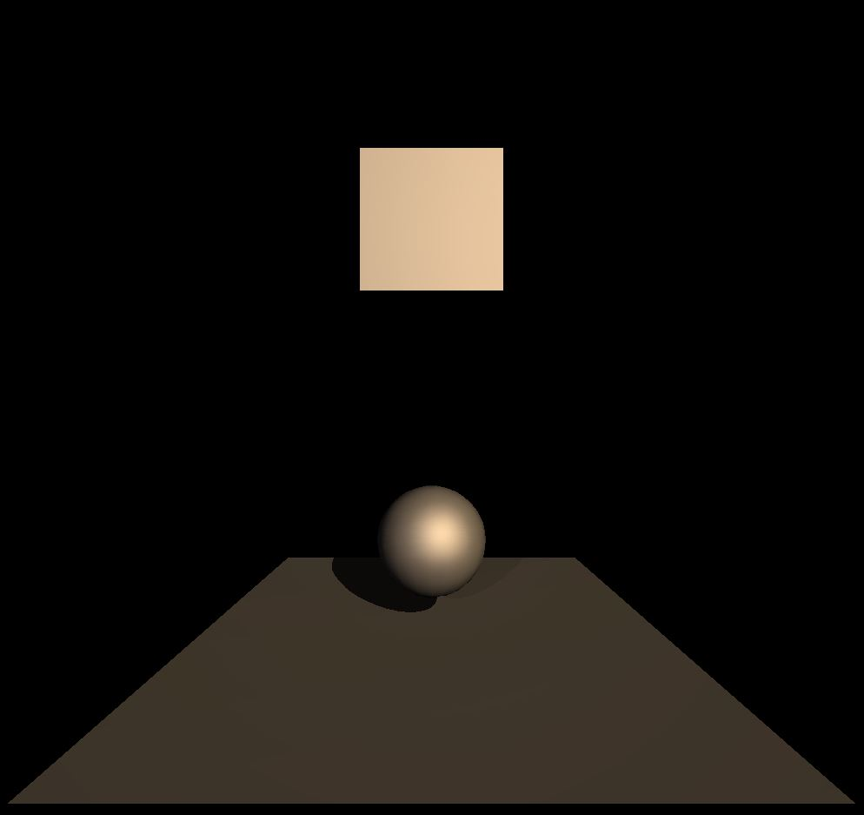
Трассировка лучей + закраска по Фонгу

Slide 17
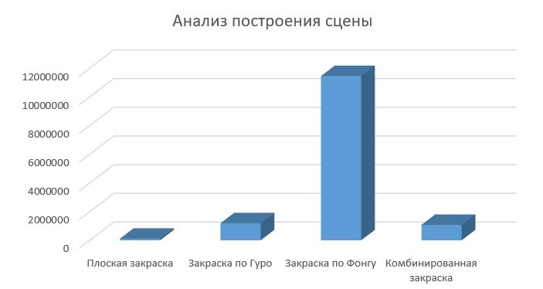
Эксперимент
Целью эксперимента является оценка эффективности при различных способах закраски объектов и различных алгоритмах удаления невидимых линий и поверхностей.

Slide 18
Заключение
В результате проделанной работы были исследованы алгоритмы удаления невидимых линий, построения теней, методы закрашивания. Были проанализированы их достоинства и недостатки, выбраны наиболее подходящие для решения поставленной задачи.
Была разработана формализация сцены, произведен вывод физических формул траектории движения маятника Фуко
В ходе выполнения поставленной задачи были изучены возможности QT Creator и языка программирования C++, получены знания в области компьютерной графики
В ходе выполнения экспериментальной части было установлено, что комбинированная закраска с использованием Z-буфера позволяет уменьшить время работы практически в 100 раз по сравнению с изначально выбранным алгоритмом трассировки лучей и закраски по методу Фонга

